Slide 1


Các thuật toán tìm kiếm
(Searching algorithms)
Nguyễn Tri Tuấn
Khoa CNTT – ĐH.KHTN.Tp.HCM
Email: nttuan@fit.hcmus.edu.vn

Slide 2


Tìm kiếm - Searching
Trình bày các thuật toán thông dụng cho việc tìm kiếm (Tìm tuần tự, tìm nhị phân)
Minh họa các thuật toán
Đánh giá thuật toán
Spring 2009
Data Structure & Algorithm - Nguyen Tri Tuan - Khoa CNTT ĐH KHTN Tp.HCM
Notes:
The presentation illustrates two quadratic sorting algorithms: Selectionsort and Insertionsort. Before this lecture, students should know about arrays, and should have seen some motivation for sorting (such as binary search of a sorted array).

Slide 3
Công dụng
Tìm kiếm trong một danh sách các phần tử là một thao tác thường sử dụng trên máy tính
Ví dụ:
  Cơ sở dữ liệu (Database): tìm 1 sinh viên, tìm 1 tài khoản ngân hàng,…
  Internet: Yahoo!, Google,…
Spring 2009
Data Structure & Algorithm - Nguyen Tri Tuan - Khoa CNTT ĐH KHTN Tp.HCM

Slide 4
Các phương pháp phổ biến
Tìm tuần tự (Serial Search)
  Đơn giản
  Chi phí O(n)
Tìm nhị phân
  Phải là 1 danh sách “đặc”
  Dữ liệu cần được sắp thứ tự
  Chi phí trung bình O(log₂n)
Spring 2009
Data Structure & Algorithm - Nguyen Tri Tuan - Khoa CNTT ĐH KHTN Tp.HCM

Slide 5
Tìm tuần tự
(Serial Search)
int SerialSearch(int a[], int n, int key)
{
for (int i=0; i < n; i++)
if (a[i]==key) return i; // tìm thấy
return –1; // không tìm thấy
}
Spring 2009
Data Structure & Algorithm - Nguyen Tri Tuan - Khoa CNTT ĐH KHTN Tp.HCM

Slide 6
Serial Search
Đánh giá thuật toán
Kích thước của dãy: n
Trường hợp tốt nhất: O(1), key==a[0]
Trường hợp xấu nhất: O(n), key==a[n-1] hoặc không tìm thấy
Trường hợp trung bình:
  ít hơn O(n)
  Chính xác là bao nhiêu ?
Spring 2009
Data Structure & Algorithm - Nguyen Tri Tuan - Khoa CNTT ĐH KHTN Tp.HCM

Slide 7
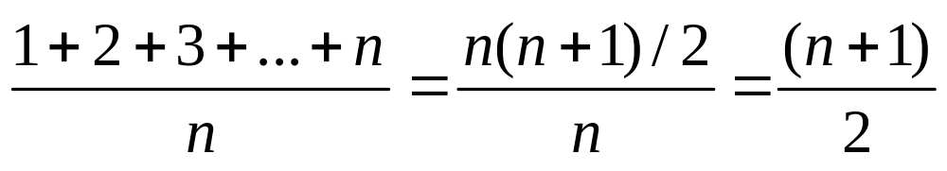
Serial Search
Trường hợp trung bình
Giả sử:
  phần tử cần tìm key có trong dãy
  xác suất xuất hiện tại các vị trí trong dãy là như nhau
Chi phí trung bình:
Spring 2009
Data Structure & Algorithm - Nguyen Tri Tuan - Khoa CNTT ĐH KHTN Tp.HCM

Slide 8
Tìm nhị phân
(Binary Search)
Các phần tử được sắp
  n = 8
  key = 16
Xét phần tử giữa
m = n/2
Nếu (a[m]==key)
→ Kết thúc !
Nếu (key < a[m])
  Xét ½ dãy bên trái
Nếu (key > a[m])
  Xét ½ dãy bên phải
2 | 3 | 6 | 7 | 10 | 12 | 16 | 18
[0] [1] [2] [3] [4] [5] [6] [7]
Spring 2009
Data Structure & Algorithm - Nguyen Tri Tuan - Khoa CNTT ĐH KHTN Tp.HCM

Slide 9
Tìm nhị phân
(Binary Search)
2 | 3 | 6 | 7 | 10 | 12 | 16 | 18
[0] [1] [2] [3] [4] [5] [6] [7]
[5] [6] [7]
2 | 3 | 6 | 7 | 10 | 12 | 16 | 18
[0] [1] [2] [3] [4] [5] [6] [7]
Tìm thấy
Spring 2009
Data Structure & Algorithm - Nguyen Tri Tuan - Khoa CNTT ĐH KHTN Tp.HCM

Slide 10
Binary Search
(Minh họa chương trình
int BinarySearch(int a[], int n, int key)
{
int Left = 0, Right = n-1;
while (Left <= Right) {
int Mid = (Left + Right)/2;
if (a[Mid]==key) return Mid; // tìm thấy
else if (key < a[Mid]) Right = Mid – 1;
else Left = Mid + 1;
}
return –1; // không tìm thấy
}
Spring 2009
Data Structure & Algorithm - Nguyen Tri Tuan - Khoa CNTT ĐH KHTN Tp.HCM

